Slide 1
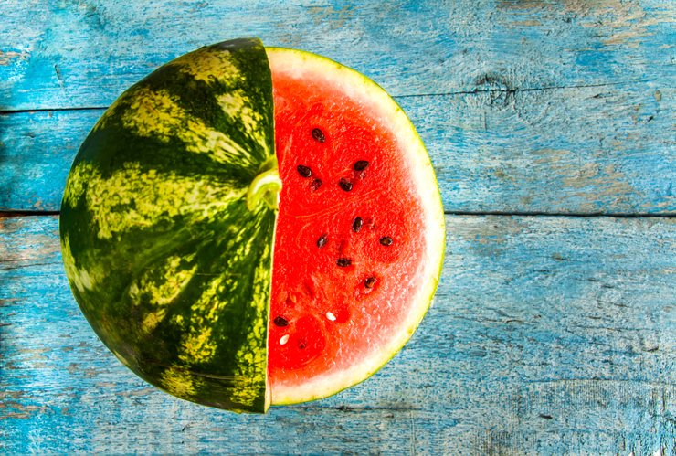
Задача 3 (Арбузы)

Slide 2
Формулировка задачи
Найти способ отличить спелый арбуз от неспелого, не вскрывая его

Slide 3
Способы выбрать арбуз
Звук при постукивании
Состояние плодоножки
Цвет пятна
Размер/вес
Глухой
Коричневая (сухая)
Большой
Жёлтый
Приглушённый
Тяжёлый
Звонкий
Зелёная
Белый
Средний
Хрустящий
Лёгкий

Slide 4

Существующие решения
Идея:
Идея:
«Спелый арбуз всплывает, а недозрелый – тонет»
«Всё определяет звук»
Что нужно сделать:
Что нужно сделать:
Измерить охват арбуза в трёх взаимно перпендикулярных направлениях.
Взвесить арбуз
Подставить получившиеся значения (в килограммах и метрах) в неравенство:
$$m_{арбуза}≤\left(L_{1}+L_{2}−L_{3}\right)\left(L_{2}+L_{3}−L_{1}\right)\left(L_{3}+L_{1}−L_{2}\right)$$
Если неравенство верно – арбуз спелый.
Загрузить приложение на смартфон под управлением Android
Запустить приложение и нажать на кнопку прослушивания
Постучать по арбузу (желательно держать телефон как можно ближе)
Получить результат
pulse.mail.ru/article/kak-vybrat-spelyj-arbuz-s-pomoschyu-matematiki-1603153878938682896-697653232859431624/?ysclid=l79d5baagw509773074
habr.com/ru/post/424099/?ysclid=l79d6kxxmn639509045

Slide 5
Что предлагаем мы
Идея:
Сложности
«Составим описание характеристик арбуза и применим задачу классификации»
Что нужно сделать:
Измерить охват арбуза в трёх взаимно перпендикулярных направлениях.
Взвесить арбуз
Постучать по арбузу
Определить морфологические признаки
Внести данные в таблицу
Получить вердикт
Нашёлся только один размеченный датасет
В нём только 17 строк, что мало для решения задачи регрессии.
Большая часть параметров опирается на субъективное восприятие человека (звук звонкий или хрустящий?)
www.kaggle.com/datasets/benjaminwang/xigua30

Slide 6
Обзор датасета
color | root | Knock | Texture | navel | touch | density | Sugar content | Good melon
green | Curl up | Turbid sound | clear | sag | Hard slide | 0.697 | 0.460 | Yes
Light white | curl up | dull | Slightly mushy | sag | Hard slide | 0.657 | 0.198 | no
Пример строк анализируемого датасета
Анализируемый датасет включал в себя следующие презнаки:
Цвет, форма плодоножки, звук, текстура, пупок, звук, плотность, содержание сахара и класс арбуза
Так как содержание сахара в арбузе без разрушения плода померить нельзя, то это признак в построении модели не учитывался

Slide 7
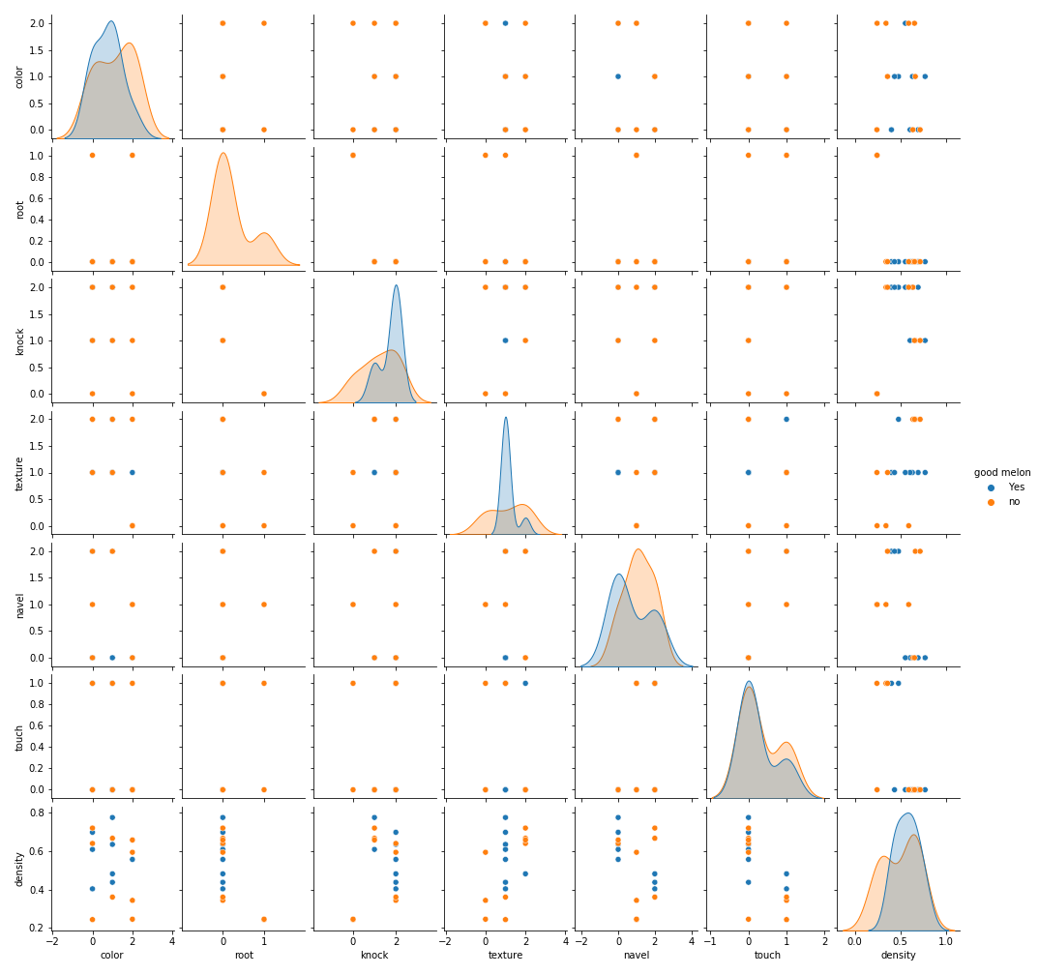
Выбор признаков
Идея:
«Для классификации выбрать
Наиболее различающиеся признаки»
Что сделано:
Дискретные признаки кодировались таким образом, что разным признаком соответствовали разные целые числа
Для анализируемых признаков строился pairplot
Так как признаки «knock» и «texture» имеют наиболее различающиеся функции распределения, то лучшим образом подходят для классификации, поэтому эти признаки были выбраны для построения модели
Зависимость признаков датасета друг от друга. На диагонали построены функции распределения признаков классов в колонке

Slide 8
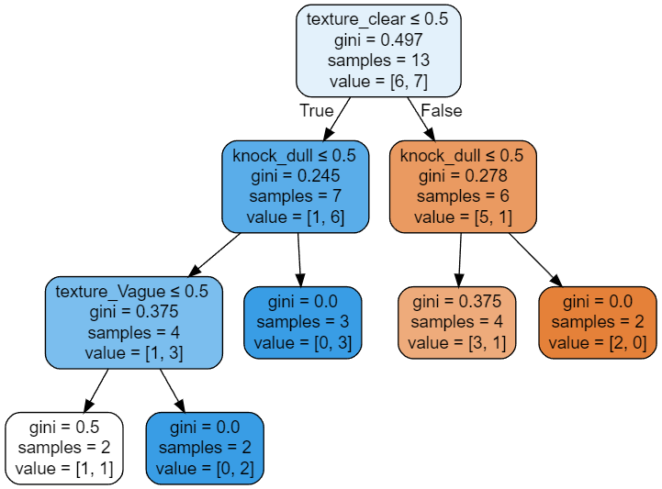
Построение модели
Knock_crisp | Knock_dull | Knock_turbid_sound | texture_Vague | texture_clear | texture_slightly mushy
0 | 0 | 1 | 0 | 1 | 0
0 | 1 | 0 | 0 | 1 | 0
Пример закодированных строк датасета
Выбранные признаки «knock» и «texture» кодировались с помощью one-hot кодирования
Обучающаяся выборка была разделена на две части: обучающую и тестовую
Для классификации объектов была обучена модель дерева принятия решений
Обученная модель дерева принятия решений

Slide 9
Результаты
Успехи
Недостатки
Predictions | True values
Yes | Yes
Yes | Yes
Yes | Yes
Yes | Yes
Yes | Yes
Yes | Yes
No | Yes
Yes | Yes
No | No
No | No
No | No
No | No
No | No
No | No
Yes | No
No | No
No | No
Построена модель, обладающая предсказательной силой
По данным датасета спелость арбуза можно предсказать по текстуре и звуку
Модель легка к применению на практике
Модель легко переобучить на других данных
Модель не проверялась на реальных данных
На практике часто недостаточно двух признаков для определения спелости
В датасете используются субъективно определяемые признаки
При построении модели использовался маленький набор данных
Предсказания модели

Slide 10
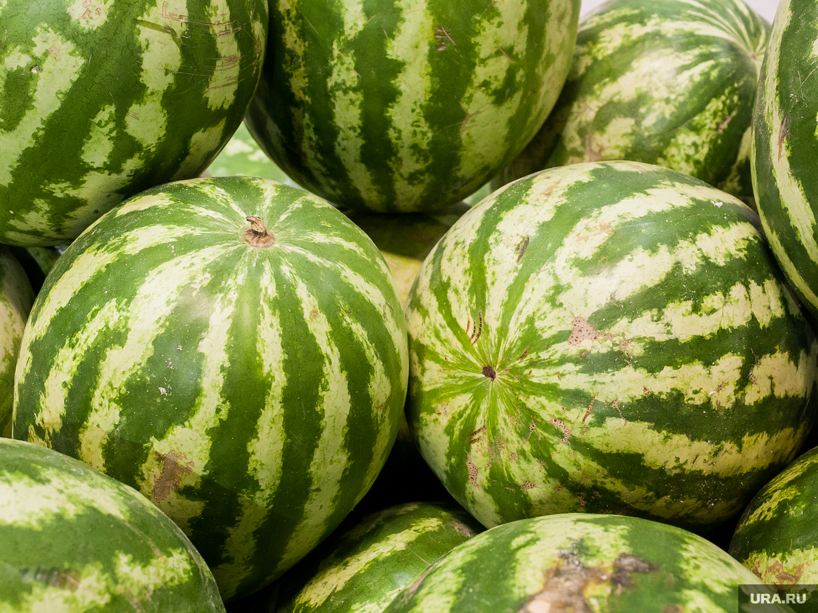
Спасибо за внимание
GitHub: https://github.com/d-ryabov-biomsu/watermelons_classifier

